Slide 1
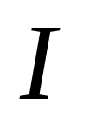
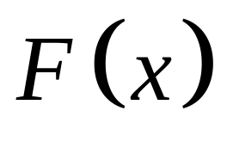
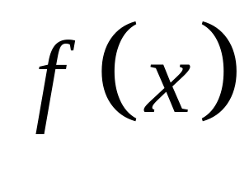
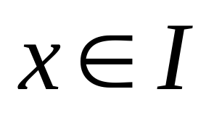
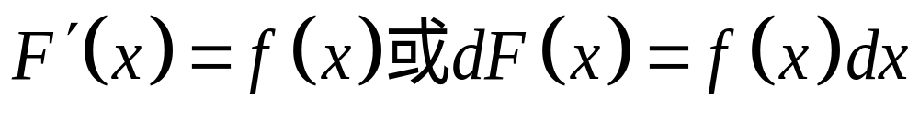
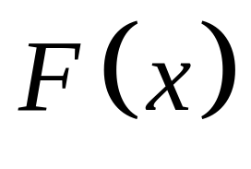
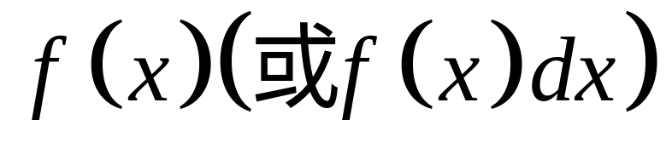
第四章 不定积分
§4-1 不定积分的概念与性质
一、原函数和不定积分的概念
(一)原函数
1、定义1：如果在区间 上,可导函数
的导函数为 ,即对任一
都有
那么函数 就称为
在区间 上的原函数。

Slide 2
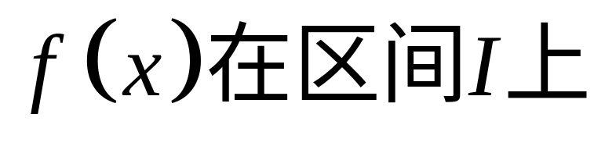
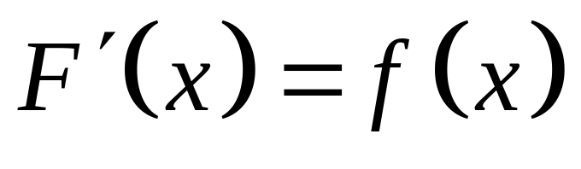
2、原函数存在定理
如果函数 连续，那么
在区间 上存在可导函数 ,使对
任一 ,都有
简单地说就是:连续函数一定有原函数.

Slide 3

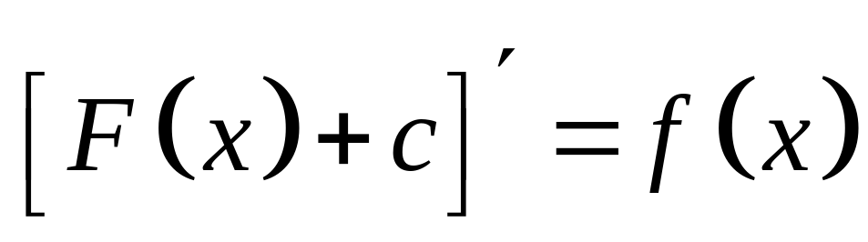
3、原函数的特点
（1）如果 有一个原函数 ，那
么 就有无限多个原函数
（2） 的任意两个原函数只相差
一个常数。

Slide 4
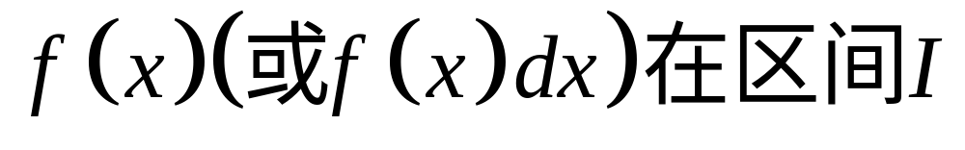
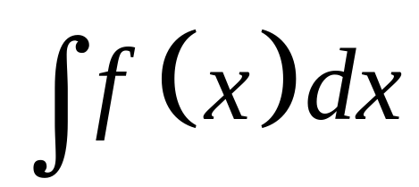
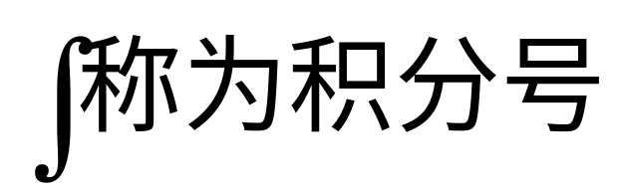
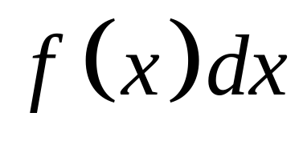

（二）不定积分
1、定义2：在区间 上，函数 的
带有任意常数项的原函数称为
上的不定积分，
记作 ,其中记号
称为被积函数， 称为被积表
达式， 称为积分变量。

Slide 5
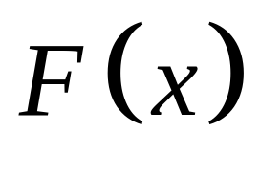

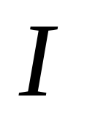
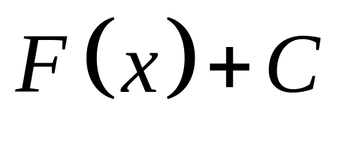
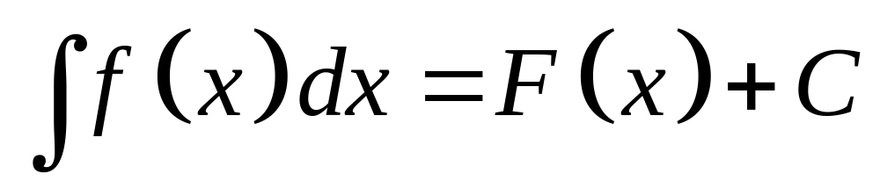
2、不定积分的求法
如果 是 在区间 上的
一个原函数，那么 就是
的不定积分，
即

Slide 6
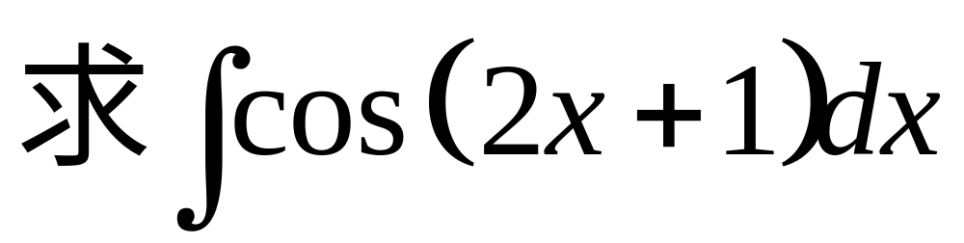
例1．

Slide 7
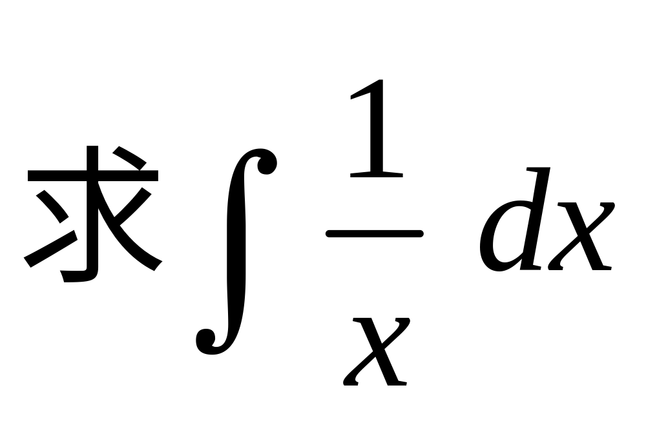
例2．

Slide 8
3、不定积分和原函数的区别
不定积分和原函数是两个不同的概
念，前者是一个集合，表示一族函
数，后者是集合中的一个元素。

Slide 9
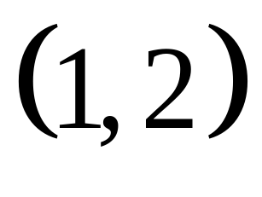
例3．设曲线通过点 ，且其上
任一点处的切线斜率等于这点横坐标
的两倍，求此曲线的方程。

Slide 10

4、积分曲线：
函数 的原函数的图形称
为积分曲线。

Slide 11
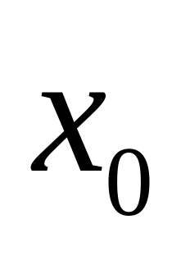
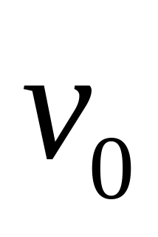
例4．质点在距地平面高度为
处，以初速 铅直上抛，不计阻
力，求它的运动规律。

Slide 12
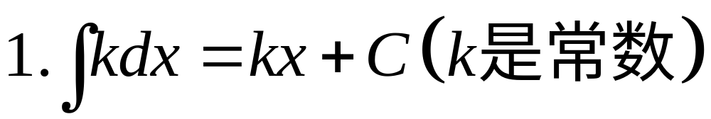
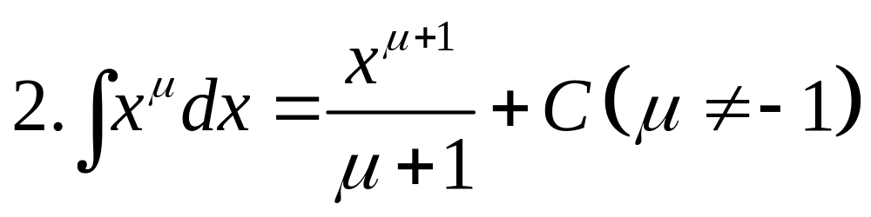
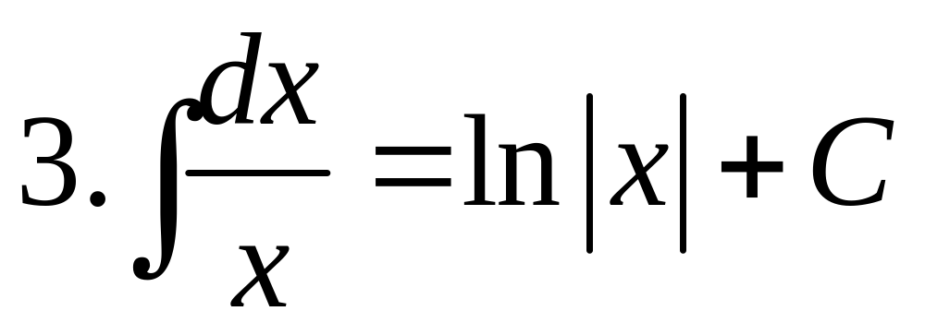
二、基本积分表

Slide 13
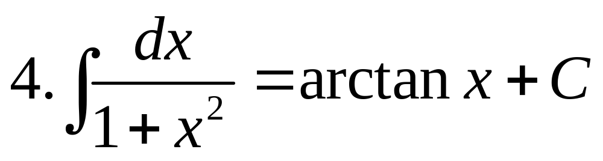
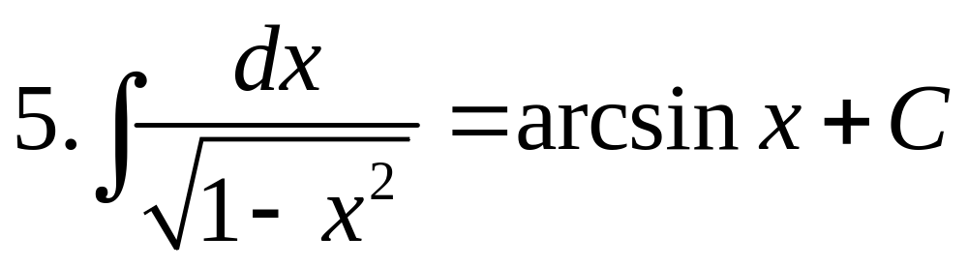
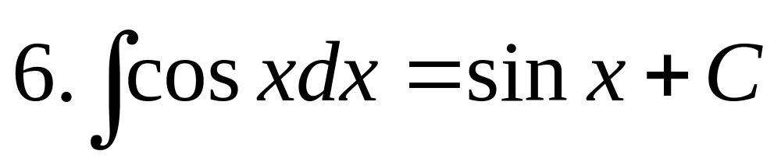

Slide 14
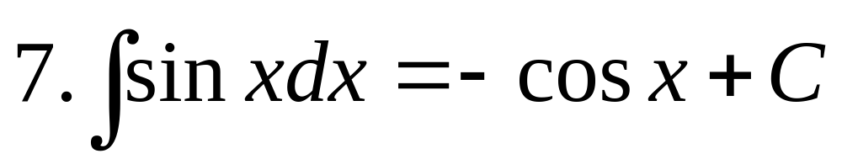
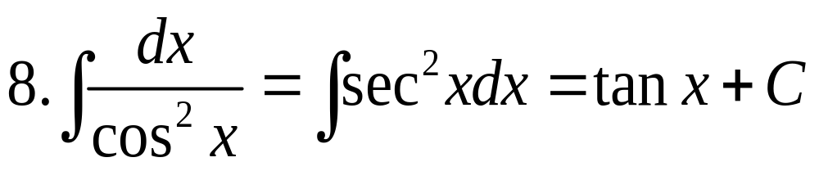
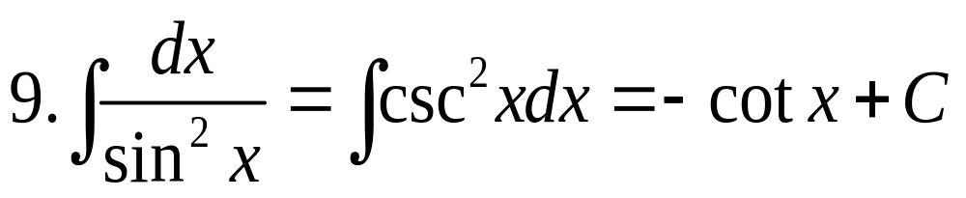

Slide 15
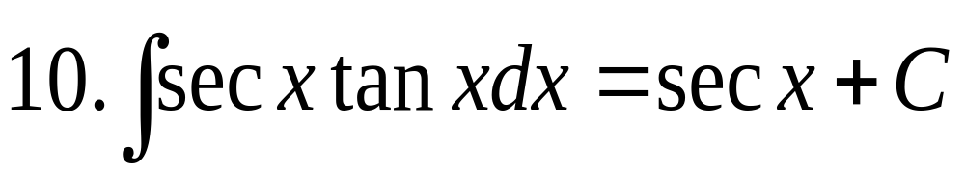
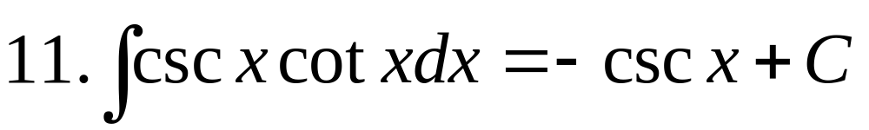
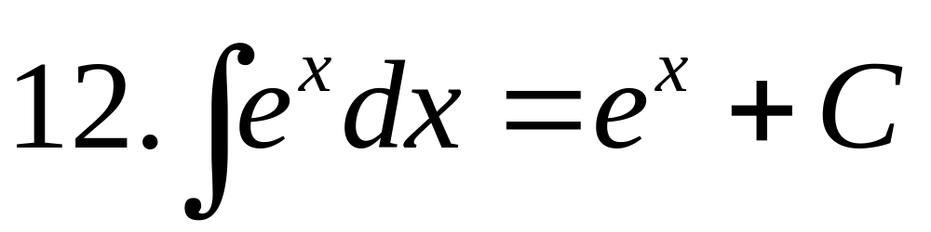

Slide 16
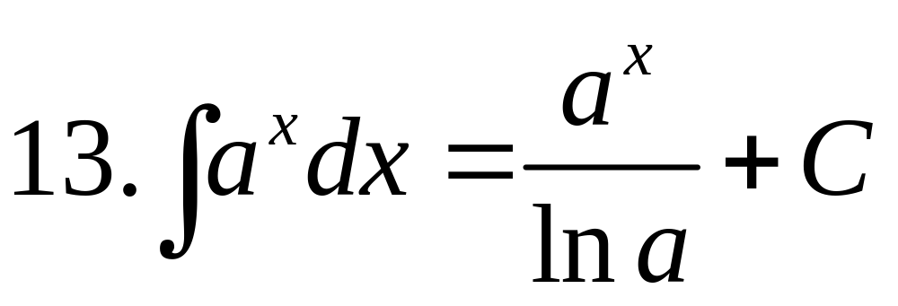
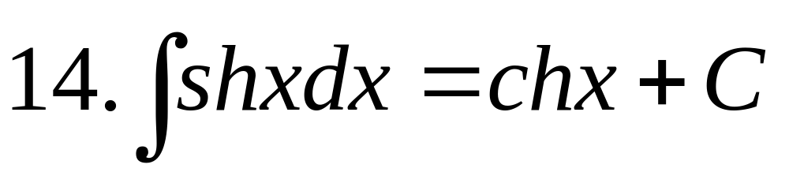
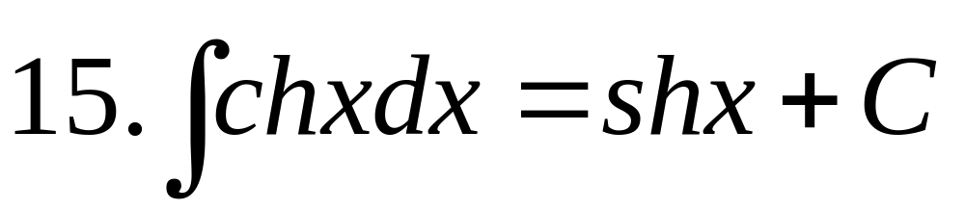

Slide 17
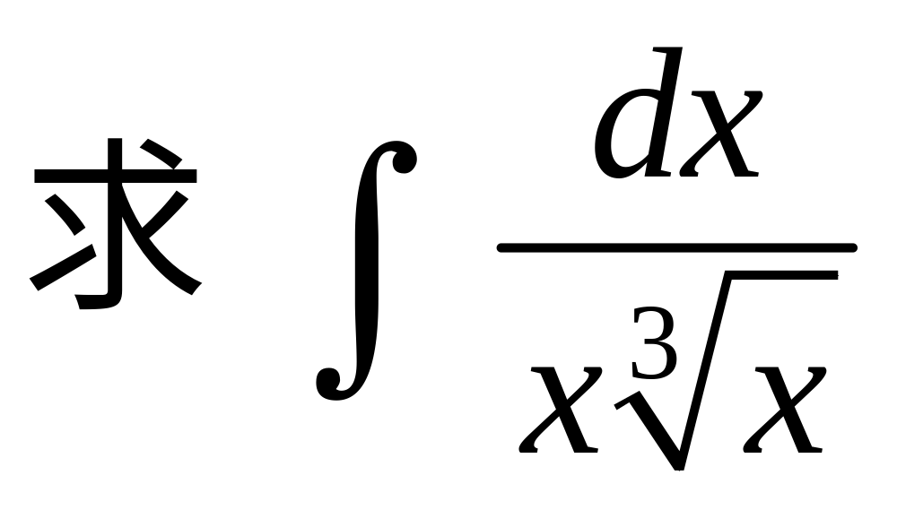
例5．

Slide 18
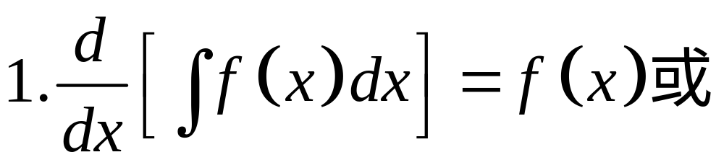
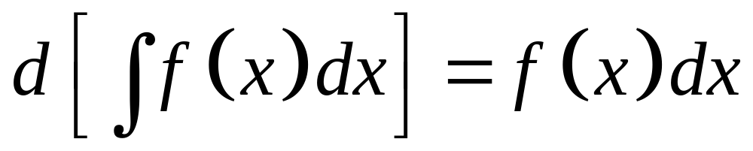
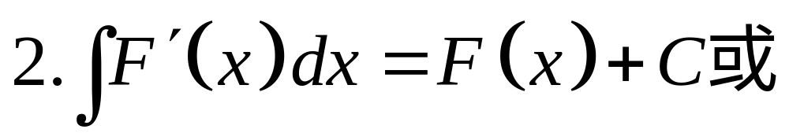
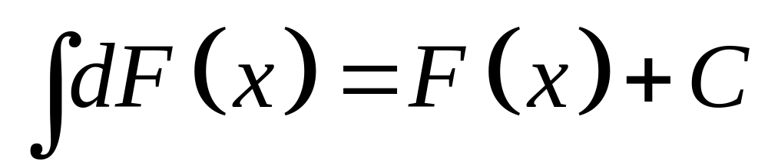
三、不定积分的性质

Slide 19
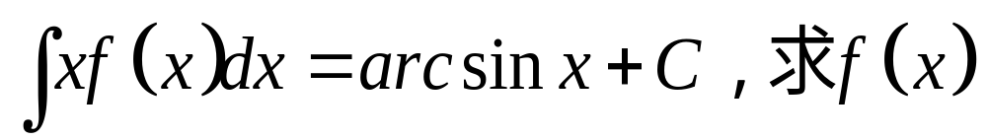
例6．设

Slide 20
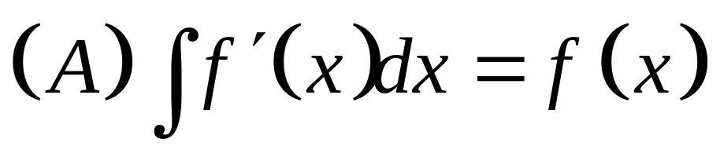
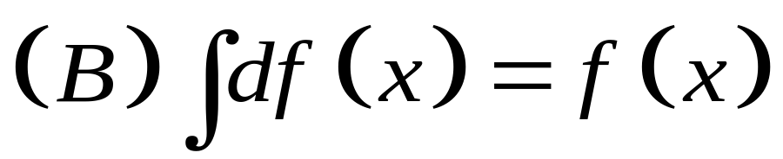
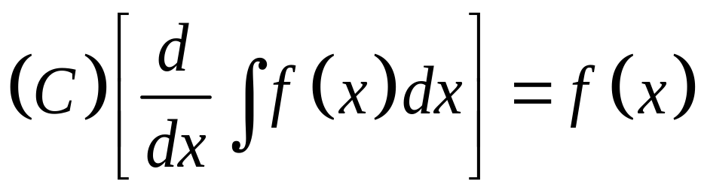
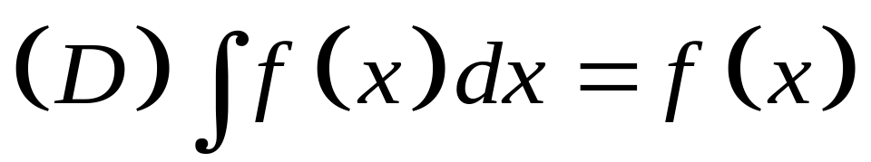
例7．下列等式中正确的是 （ ）

Slide 21
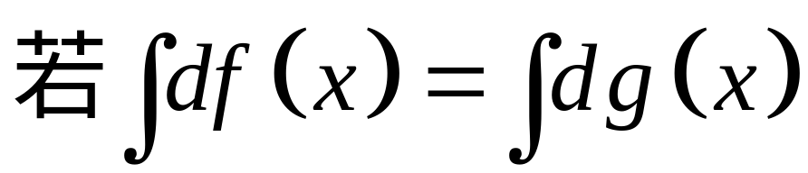
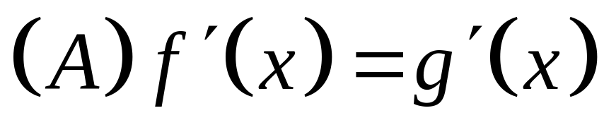



例8． ,
则下列结论错误的是 （ ）

Slide 22




3、设函数 及 的原函数存在
则
4、设函数 的原函数存在， 为非零
常数，则

Slide 23

例9．

Slide 24

例10．

Slide 25

例11．

Slide 26

例12．

Slide 27

例13．

Slide 28






例14．若函数 的导函数是
则 的一个原函数为 （ ）

Slide 29
四、不定积分的求法
向基本积分公式靠近
(一)代数恒等变形:加一点儿、减
一点 、乘一点儿、除一点儿,分子
分母有理化，因式分解。

Slide 30

例15．

Slide 31

例16．

Slide 32
(二) 三角恒等变形：半角公式、
倍角公式、平方和关系、积化和
差、和差化积、和角公式等。

Slide 33

例17．

Slide 34

例18．

Slide 35

例19．

Slide 36




例20．
问 有什么关系？

Slide 37
§4-2 换元积分法
一、换元法：利用中间变量的代换,
来求复合函数积分的方法称为换元
积分法。
换元积分法包括两大类,即第一类
换元积分法和第二类换元积分法。

Slide 38





二、第一类换元积分法
(一)定理1：设 具有原函数
可导，则有换元公式

Slide 39


（二）掌握定理注意的问题
1、被积表达式中的 可以当做 的微分来对待，它可以和被积函数的某一部分凑成微分的形式。
2、积分基本公式中的 换成一个
可导函数时，公式仍然成立。

Slide 40

例1．

Slide 41

例2．

Slide 42

（三）常见的凑微分形式
第一类换元积分法要把 凑
成微分 的形式,因此第一
类换元积分法也叫凑微分法，常
见的凑微分形式有

Slide 43




Slide 44

例3．

Slide 45

例4．

Slide 46

例5．

Slide 47

例6．

Slide 48




Slide 49




Slide 50




Slide 51

例7．

Slide 52

例8．

Slide 53

例9．

Slide 54

例10．

Slide 55

例11．

Slide 56

例12．

Slide 57

例13．

Slide 58

例14．

Slide 59

例15．

Slide 60

例16．

Slide 61

例17．

Slide 62

例18．

Slide 63

例19．

Slide 64

例20．

Slide 65

例21．

Slide 66

例22．

Slide 67





三、第二类换元积分法
(一)定理2：设 是单调的、可
导的函数,并且 ,又设
具有原函数，则有换元
公式
其中 的反函数。

Slide 68


（二）代换方法
1、三角代换
（1）若被积函数含有
则一般令

Slide 69

例25．

Slide 70


（2）若被积函数含有
则一般令

Slide 71

例26．

Slide 72




（3）若被积函数含有
则一般令

Slide 73

例27．

Slide 74



2、双曲代换
（1）若被积式含有
（2）若被积式含有

Slide 75
例28．

Slide 76

3、倒代换

Slide 77

例29．

Slide 78


四、积分基本公式

Slide 79




Slide 80



Slide 81



Slide 82

例30．

Slide 83

例31．

Slide 84

例32．

Slide 85

例33．

Slide 86





五、两类换元法的区别
1、第二类换元法的代换, 必须
是单调可导的,且 ,从而其反函
数及导数存在,而第一类换元法
只要可导即可。
2、在第一类换元法的代换 中
处于自变量的位置，而在第二类换元积
分法的代换 中 处于因变量的
位置。

Slide 87



§4-3 分部积分法
一、分部积分法：利用两个函数乘积的
求导法则，推得的求积分的方法。
二、分部积分公式
设函数
具有连续导数，则
即

Slide 88

例1．

Slide 89



三、
（1） 要容易求得。
（2） 容易积出。

Slide 90





四、可用分部积分法求积分的常见类型
及 的选取。
(一)
其中 为常数，
选取

Slide 91

例2．

Slide 92

例3．

Slide 93



(二)
选取

Slide 94

例4．

Slide 95

例5．

Slide 96

例6．

Slide 97



(三)
其中 均为常数，此时
的选取可随意(利用两次
分部积分公式,进行恒等变形求不定积分)

Slide 98

例7．

Slide 99

例8．

Slide 100

例9．

Slide 101


例11．已知 的一个原函数
为 ，
求

Slide 102

例12．

Slide 103


例13．
，

Slide 104

例14．

Slide 105

例15．
，
求 的一个原函数。

Slide 106





§4-4 有理函数的积分
一、有理函数的积分
(一)相关定义
1、有理函数：形如
这样的函数称为有理函数,又称为有理分式。
其中 都是非负整数，
都是实数且 .

Slide 107


2、真分式，假分式
在（1）式中，
当 时，称这个有理函数是
真分式。
当 时，称这个有理函数是
假分式。

Slide 108


（二）代数学的基本定理
1、任意一个多项式 在实数范
围内能分解为一个常数与一次因式和
二次质因式乘积的形式，即

Slide 109






2、有理真分式 可以分解成如下部分之和
其中 都是常数。

Slide 110


三、三种类型函数的不定积分

Slide 111

例1．

Slide 112

例2．

Slide 113


Slide 114

例4．

Slide 115

例5．

Slide 116

二、可化为有理函数的积分举例
（一）三角函数有理式的积分
1、定义：由三角函数和常数经过有限次
四则运算所构成的函数。
2、积分的求法
（1）令
利用万能置换公式将三角函数有理式的
积分化为有理函数的积分。

Slide 117

例7．

Slide 118
(2)利用其它换元式(凑微分法)

Slide 119

例8．

Slide 120

例8．

Slide 121



（二）简单无理函数的积分
1、 型，
令 ，其中
的最小公倍数，则可把无理函数的积
分化成有理函数的积分。

Slide 122

例9．

Slide 123

例10．

Slide 124

例11．

Slide 125


令 ，其中
的最小公倍数。

Slide 126

例12．

Slide 127


附加题
例13．设
则

Slide 128

例14．求

Slide 129

例15．

Slide 130

例16．

Slide 131

例17．

Slide 132

例18．

Slide 133

例19．

Slide 134

例20．

Slide 135



例21．
，

Slide 136

例22．

Slide 137


例23．已知函数
上有 。

Slide 138


例24．填空
（1） 。
（2） 。

Slide 139



例25．
且 ，

Slide 140

例27．

Slide 141

例28．

Slide 142

例29．

Slide 143

例30．

Slide 144

例31．

Slide 145

例32．

Slide 146

例33．

